Slide 1

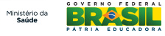
SENADO FEDERAL
Comissão de Educação, Cultura e Esporte
Medicamentos Esteróides Anabolizantes
20 de maio de 2015
Meiruze Freitas
Superintendente de Medicamentos e Produtos Biológicos – SUMED/ANVISA

Slide 2
ATUAÇÃO DA ANVISA NO REGISTRO DE MEDICAMENTOS
Lei 6.360 de 23/09/1976 - Dispõe sobre a vigilância a que ficam sujeitos os medicamentos, as drogas, os insumos farmacêuticos e correlatos, cosméticos, saneantes e outros produtos e dá outras providências.
    Artigo 12 da Lei 6.360 de 1976:
          “ Nenhum dos produtos de que trata esta Lei, inclusive os importados, poderá ser industrializado, exposto à venda ou entregue ao consumo antes de registrado no Ministério da Saúde.”.
    Artigo 16 da Lei 6.360 de 1976:
          “ Art. 16 O registro de drogas, medicamentos, insumos farmacêuticos e correlatos, dadas as suas características sanitárias, medicamentosas ou profiláticas, curativas, paliativas, ou mesmo para fins de diagnóstico, fica sujeito, além do atendimento das exigências próprias, aos seguintes requisitos específicos: (...)
          II - que o produto, através de comprovação científica e de análise, seja reconhecido como seguro e eficaz para o uso a que se propõe, e possua a identidade, atividade, qualidade, pureza e inocuidade necessárias;
          III - tratando-se de produto novo, que sejam oferecidas amplas informações sobre a sua composição e o seu uso, para avaliação de sua natureza e determinação do grau de segurança e eficácia necessários”

Slide 3

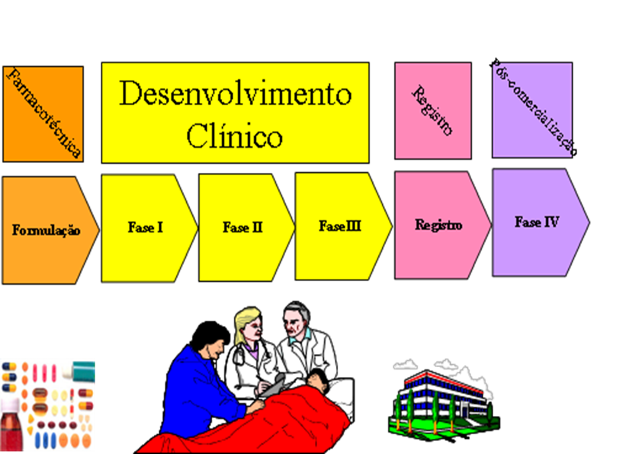
ATUAÇÃO DA ANVISA NO REGISTRO DE MEDICAMENTOS
Qualidade
Eficácia e Segurança
Informações sobre o ativo e excipientes
Relatório de Produção
Controle de Qualidade
Estudos de Estabilidade
CBPF
Estudos não clínicos e clínicos
Estudos de biodisponibilidade
Dados de Literatura Indexada
Bula e Rotulagem

Slide 4
Regramento para utilização de produtos controlados (Anabolizantes)
Portaria 344/98
Venda sob prescrição médica preenchida em duas vias, com retenção de receita
Dispensação é privativa de farmácia ou drogaria, com escrituração em forma de registro específico (atualmente, SNGPC)
Rótulos das embalagens devem conter tarja vermelha, e bula e rótulo devem constar a expressão: "Venda Sob Prescrição Médica"- "Só Pode ser Vendido com Retenção da Receita“
Propaganda somente pode ser efetuada em revista ou publicação técnico-científica de circulação restrita a profissionais de saúde

Slide 5
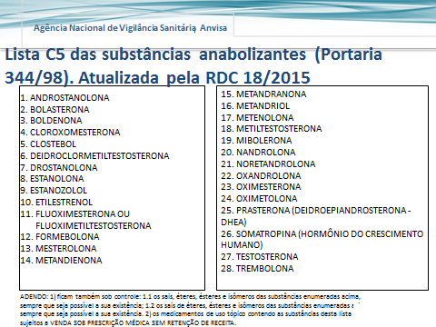
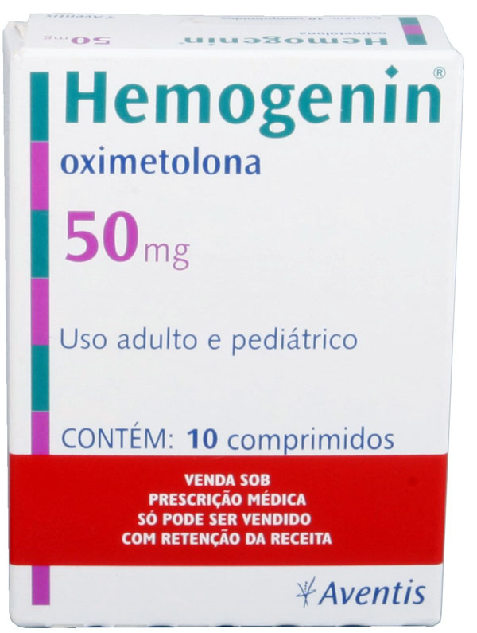
LISTA DAS SUBSTÂNCIAS ANABOLIZANTES
Exemplo

Slide 6
REGISTRO DE MEDICAMENTOS ESTERÓIDES ANABOLIZANTES
Indicação terapêutica prevista na bula: (Exemplo)
Oximetolona:
Para o tratamento de anemias causadas pela produção deficiente de eritrócitos;
anemia aplástica congênita, anemia aplástica adquirida, a mielofibrose e as anemias hipoplásticas;
Alerta presente na bula:
Este medicamento pode causar doping.
“Dizer Legal: VENDA SOB PRESCRIÇÃO MÉDICA SÓ PODE SER VENDIDO COM RETENÇÃO DA RECEITA;
Em casos de eventos adversos, notifique ao Sistema de Notificações em Vigilância Sanitária – NOTIVISA, disponível em www.anvisa.gov.br/hotsite/notivisa/index.htm, ou para a Vigilância Sanitária Estadual ou Municipal.

Slide 7
REGISTRO DE MEDICAMENTOS ESTERÓIDES ANABOLIZANTES
Principais contra-indicações previstas na bula: (Exemplo)
Oximetolona:
Antes da instituição da terapia, deve-se pesar os riscos envolvidos frente às necessidades do paciente, uma vez que os agentes anabolizantes são geralmente contraindicados nas seguintes situações:
Pacientes do sexo feminino com carcinoma da mama com hipercalcemia;
Gravidez: a oximetolona pode ser nociva ao feto, quando administrada a mulheres grávidas. Por isso, está
contraindicado em mulheres grávidas ou que venham a engravidar. Se a paciente engravidar durante a
administração da droga, ela deve ser informada do perigo potencial ao feto.
- Pacientes com nefrose ou fase nefrótica da nefrite.
_Pacientes com hipersensibilidade aos componentes da fórmula.
- Pacientes com insuficiência hepática severa.
- Para aumento de massa muscular (fisiculturismo) devido às graves reações adversas (vide Reações
Adversas).
Este medicamento é contraindicado para uso por pacientes do sexo masculino com carcinoma da próstata
ou da mama, pacientes do sexo feminino com carcinoma da mama, pacientes com nefrose ou fase
nefrótica da nefrite e pacientes com insuficiência hepática severa.
Categoria de risco na gravidez: X. Este medicamento não deve ser utilizado por mulheres grávidas ou que
possam ficar grávidas durante o tratamento.

Slide 8
ADVERTÊNCIAS E PRECAUÇÕES
Advertências
Devido aos seus graves efeitos colaterais, os esteróides anabolizantes não devem ser usados para estimular as condições atléticas. O uso na indicação correta evita reações androgênicas não desejadas.
Principais precauções
efeitos de hepatotoxicidade;
virilização na mulher;
desenvolvimento da anemia ferropriva;
leucemia;
fertilidade;
Distúrbios psiquiátricos;
distúrbios da pele e tecido subcutâneo.

Slide 9
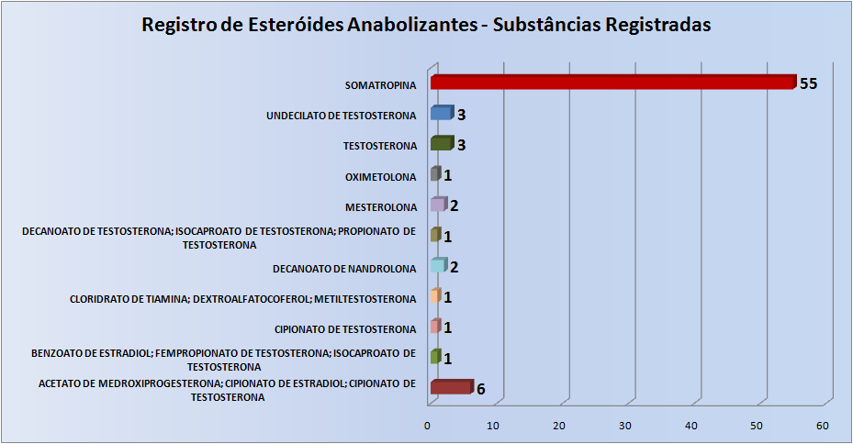
Número de medicamentos registrados segundo substância anabolizante no Brasil (N = 76).

Slide 10
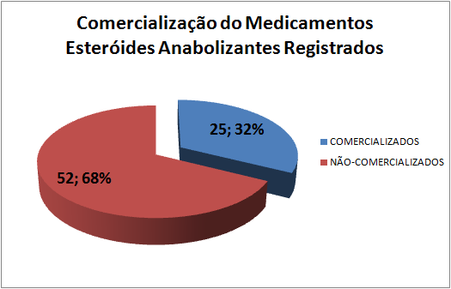
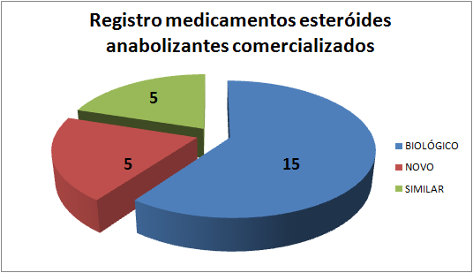
DADOS

Slide 11

Sistema Nacional de Gerenciamento de Produtos Controlados (SNGPC)
Utilizado para realizar o controle e o monitoramento da movimentação de medicamentos sujeitos ao controle especial e outros medicamentos de maior interesse para a saúde pública;
Principais usuários: farmacêuticos e profissionais do Sistema Nacional de Vigilância Sanitária;
Drogarias, farmácias particulares, públicas, hospitalares.
http://www.anvisa.gov.br/sngpc/index.asp

Slide 12
Sistema Nacional de Gerenciamento de Produtos Controlados (SNGPC)
O SNGPC tem como principais objetivos:
monitorar a dispensação de medicamentos e substâncias entorpecentes e psicotrópicas e seus precursores;
otimizar o processo de escrituração;
permitir o monitoramento de hábitos de prescrição e consumo de substâncias controladas em determinada região para propor políticas de controle;
captar dados que permitam a geração de informação atualizada e fidedigna para o SNVS para a tomada de decisão;
dinamizar as ações da vigilância sanitária

Slide 13
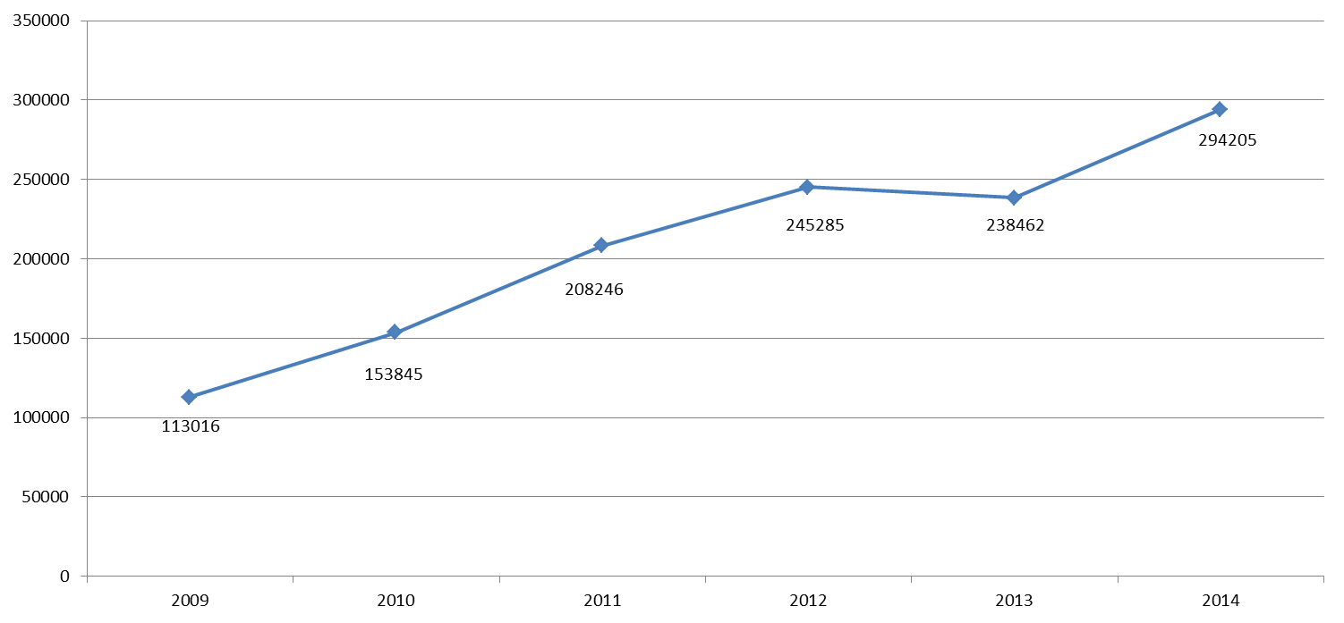
Sistema Nacional de Gerenciamento de Produtos Controlados (SNGPC) – Número de caixas vendidas por ano. Brasil, 2009 - 2014
Fonte: SNGPC

Slide 14
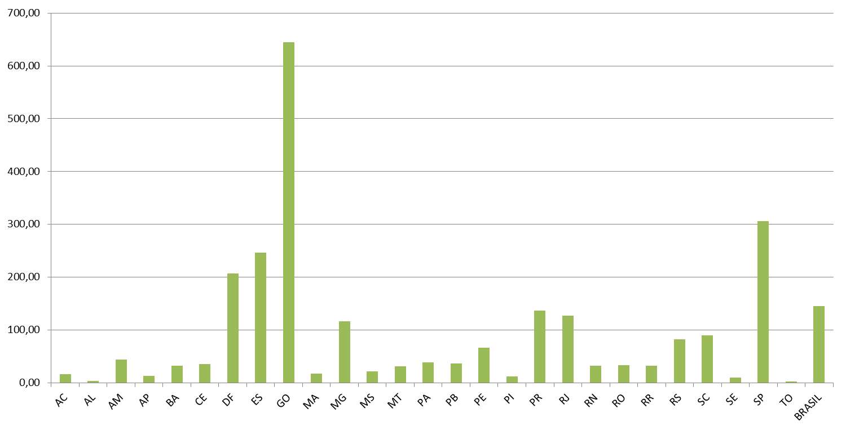
Sistema Nacional de Gerenciamento de Produtos Controlados (SNGPC) – Proporção de caixas vendidas (/100.000hab) por estado. Brasil, 2009 - 2014
Fonte: SNGPC/ANVISA e IBGE

Slide 15
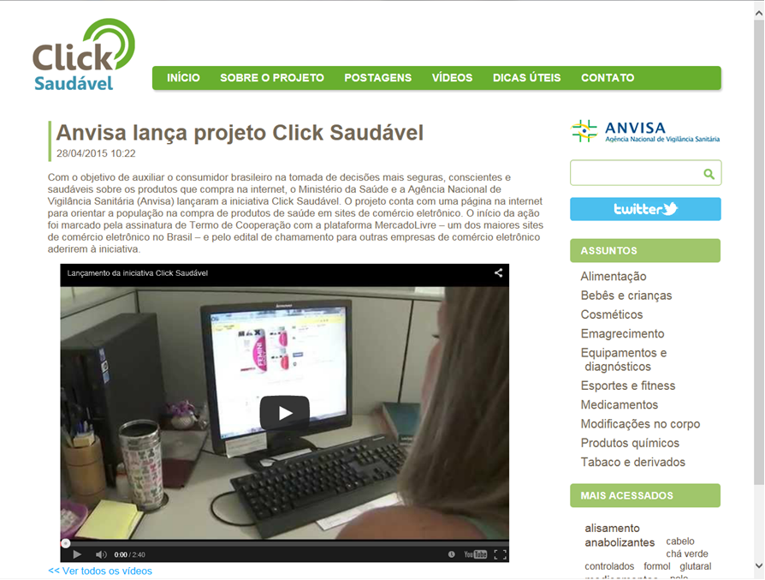

Slide 16
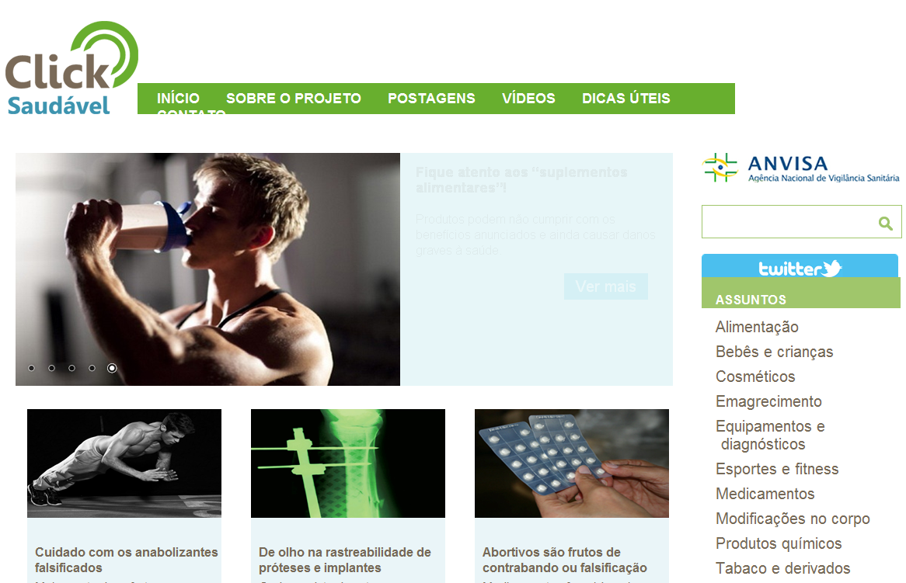

Slide 17

Anabolizantes - O que são e para que servem?
Eles prometem resultado rápido em curto prazo. Conhecidos das academias para ajudar a ganhar músculos, os anabolizantes ou esteroides são medicamentos controlados, de tarja vermelha. Isso significa que os perigos do uso inadequado são muito grandes. Existem indicações reais para seu uso, em casos de doenças crônicas e patologias graves, como pacientes com déficit de testosterona, por exemplo. Mas somente devem ser utilizados após avaliação do médico, que é o profissional competente para avaliar a sua saúde e prescrever o medicamento mais adequado. Por isso, esse tipo de medicamento não pode ser vendido na internet ou em academias; apenas em farmácias e drogarias, com a apresentação e retenção da receita médica
http://www.clicksaudavel.gov.br/

Slide 18
Quais os riscos de usar anabolizantes?
Consumir anabolizantes sem a orientação de um médico pode causar alteração das taxas de colesterol, distúrbios na coagulação do sangue, hipertensão, tumores no fígado e no pâncreas, ataque cardíaco e até morte.
Mulheres que tomam anabolizantes para aumento de sua massa muscular tendem a sofrer efeitos colaterais como o engrossamento da voz, o surgimento de pelos no corpo e no rosto, a perda de cabelo, a diminuição dos seios, crescimento anormal do clitóris e até o câncer de ovário. Nos homens, pode ocorrer redução da libido, da produção de esperma, além de impotência sexual, infertilidade, dificuldade ou dor ao urinar, calvície e insônia.
No caso dos anabolizantes de uso veterinário o risco é ainda maior, pois não há testes que garantam a segurança de uso em humanos, nem mesmo se as doses “recomendadas” são adequadas. Medicamentos veterinários foram produzidos e testados para uso exclusivo em animais.
Alguém ofereceu anabolizantes para você na academia ou pela internet? Faça uma denúncia à vigilância sanitária da sua cidade. Você encontra os telefones aqui.
http://www.clicksaudavel.gov.br/

Slide 19
Cuidado com os anabolizantes falsificados
Já sabemos que os anabolizantes são medicamentos de tarja vermelha, que só podem ser vendidos em farmácias e drogarias com apresentação e retenção da prescrição médica.
Mas se você precisa de mais um motivo para fugir das ofertas desses produtos nas academias ou internet, fique sabendo: grande parte das vendas nesses casos é de produtos falsificados.
Produtos falsificados são cópias de medicamentos regularizados fabricados por pessoas e em locais desconhecidos. Por serem clandestinos, podem trazer dosagens acima da quantidade normal, aumentando as chances de uma parada cardíaca, e no caso dos injetáveis, podem apresentação contaminação e causar infecções, entre outros riscos. Ou seja, ninguém pode afirmar o que há dentro dessas ampolas ou comprimidos.
Exercícios físicos e alimentação saudável ainda são os principais modos de alcançar saúde e um corpo bonito.
Para acessar a lista dos medicamentos falsificados identificados pela Anvisa, incluindo os anabolizantes, clique aqui.
http://www.clicksaudavel.gov.br/

Slide 20
Ações de Fiscalização
Suspensão de comercialização (VISAs e Anvisa);
Suspensão de veiculação de propaganda (Anvisa);
busca ativa em sites/denúncias;
cooperação com empresas de mercado eletrônico – e bazar
Ações conjuntas com polícias – produtos falsificados ou venda de produtos em estabelecimento inadequados

Slide 21
Obrigada!

